Slide 1
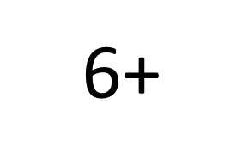
Бюджетное учреждение
Ханты-Мансийского автономного округа – Югры «Государственная библиотека Югры»
Отдел хранения основного фонда
Самые,
самые,
самые…
Ханты-Мансийск
2019

Slide 2
Представляем вам самые необычные и интересные издания из редкого фонда нашей библиотеки!
Выставка раскрывает их богатство и разнообразие, оригинальность форм и содержания.
Приятного просмотра!

Slide 3
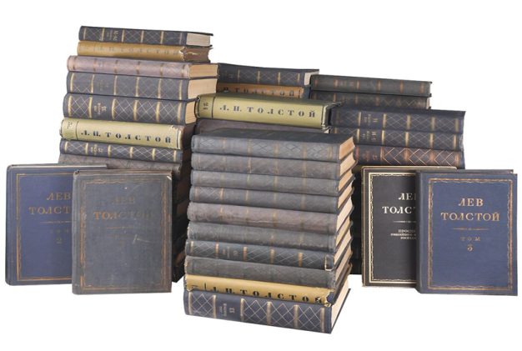
Самая многотомная
Толстой – это целый мир… Не зная Толстого,
нельзя считать себя культурным человеком.
М. Горький
Толстой, Л. Н. Полное собрание сочинений : в 90 т. / Л. Н. Толстой ; под ред. Г. Черткова. – М. ; Л. : Госиздат, 1928– .
Представленное собрание дает исчерпывающий свод сочинений, дневников, писем Льва Николаевича Толстого. Начало было положено в 1928 году, когда отмечался столетний юбилей писателя, и завершено в 1958 году.

Slide 4
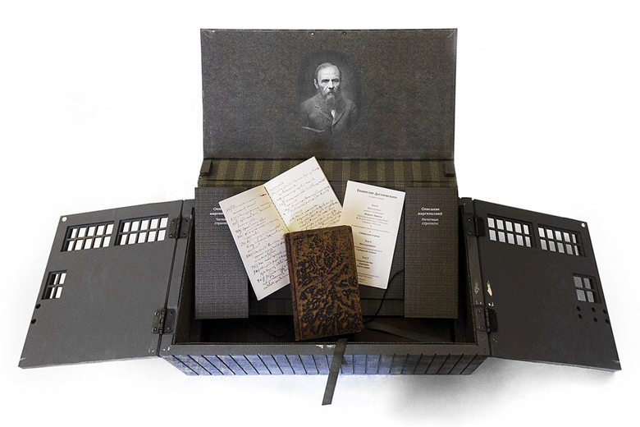
Самая уникальная
Евангелие доказывает все, что может сделать хорошая книга.
Пьер Буаст
Евангелие Ф. М. Достоевского: [в 3 т.]. – М. : Рос. гос. б-ка ; Тобольск : Возрождение Тобольска, 2017.
Помимо факсимиле личного экземпляра Нового Завета со всеми пометами писателя, в трехтомный комплект вошли исследования и комментарии к маргиналиям Федора Михайловича, дано подробное описание отражений евангельского слова в текстах Достоевского, раскрыто значение Евангелия в его жизни и творчестве.
Издание находится в футляре, сделанном в виде каторжного каземата.

Slide 5
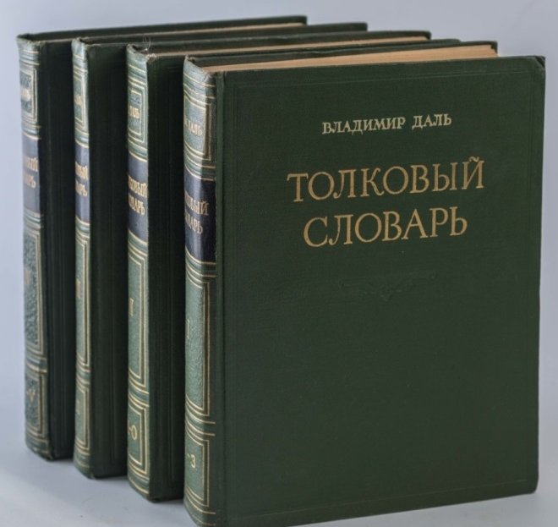
Самая толковая
Составитель словаря не укащикъ языку,
а служитель, рабъ его…
В. И. Даль
Даль, В. И. Толковый словарь / В. И. Даль. – М. : Гос. изд-во художеств. лит. Т. 1 : А – З / авт. предисл. А. Сухотин. – 1935.
Один из крупнейших словарей русского языка составлен Владимиром Ивановичем Далем (1801–1872 гг.) в середине XIX века. Содержит около 200 000 слов и 30 000 пословиц, поговорок, загадок и присловий, служащих для пояснения смысла приводимых слов.
За этот труд в 1863 году В. И. Даль был награжден Ломоносовской премией Академии наук и удостоен звания почетного академика.

Slide 6
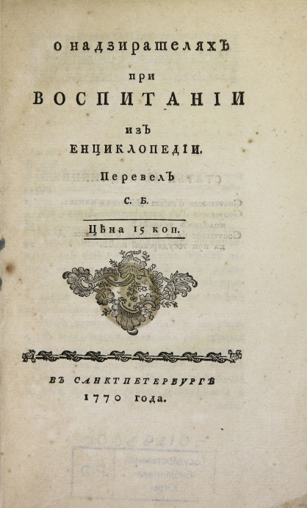
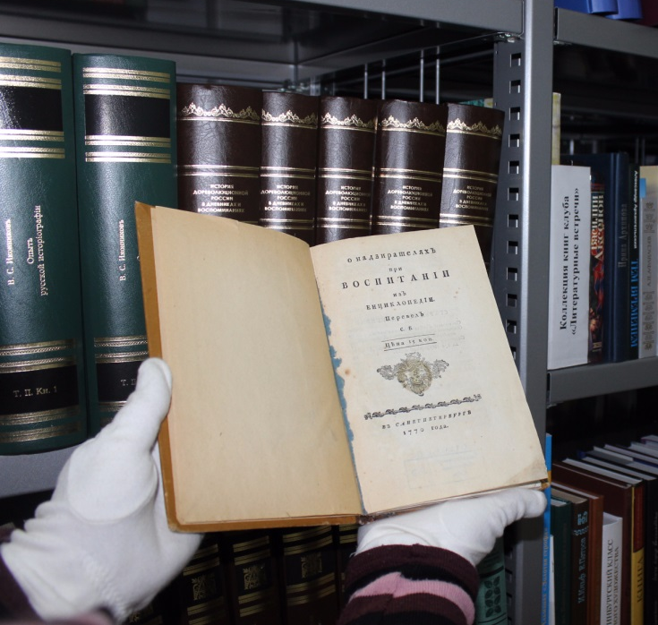
Книге исполнилось 249 лет, она отпечатана в типографии Академии наук города Санкт-Петербурга в 1770 году. В данной книге опубликованы три статьи французского энциклопедиста конца XVIII века А. Лефевра (в переводе С. Башилова), в которых он приводит рекомендации по воспитанию детей грудного и младшего возрастов, а также государственных особ.
Самая старенькая
Люблю все старое: старых друзей, старые времена, старые обычаи, старые книги…
Оливер Голдсмит
Лефевр, А. О надзирателях при воспитании из Енциклопедии / [А. Лефевр] ; пер. С[емен] Б[ашилов]. – В Санктпетербурге : [Типография Академии наук?], 1770.

Slide 7
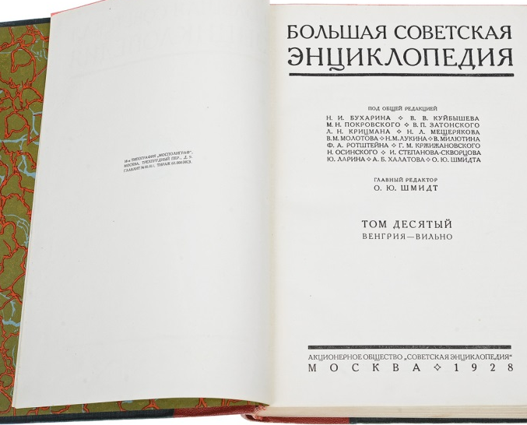
Самая умная
Большая советская энциклопедия : [в 65 т. и доп. т. «СССР» без номера] / гл. ред. О. Ю. Шмидт. – [1-е изд.]. – М. : Совет. энциклопедия, 1926–1947.
Большая советская энциклопедия – наиболее известная и полная советская универсальная энциклопедия. Выпускалась с 1926 по 1990 год издательством «Советская энциклопедия» (ныне – издательство «Большая Российская энциклопедия»).
В 1923 году в Госиздате возникла идея издания «Большой советской энциклопедии» по инициативе академика Отто Юльевича Шмидта, занимавшего в 1921–1924 годах должность председателя редколлегии.
1‑е издание, 1926–1947 гг.
2‑е издание, 1949–1958 гг.
3‑е издание, 1969–1978 гг.

Slide 8
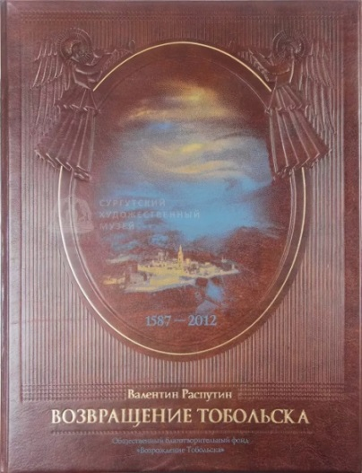
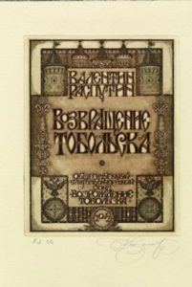
Самая необычная
Распутин, В. Возвращение Тобольска, [1587–2012] : офорты Нины Казимовой / В. Распутин. – Тобольск : Возрождение Тобольска, [2012].
Книга выполнена в техниках офорта, акватинты. В книге, подготовленной Ниной Ивановной Казимовой (автор гравирования), текстовая часть, в которой фрагменты эссе В. Распутина гравированы сложным филигранным шрифтом, составляет 21 лист. Создавая собственную художественную форму, Нина Ивановна стремилась передать характер распутинского текста и своей декоративностью погрузить нас в эпоху рукописных книг и летописных сводов.

Slide 9
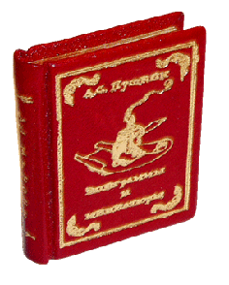
Самая маленькая
Никогда двадцать огромных томов не сделают революцию, ее сделают маленькие карманные книжки в двадцать су.
Вольтер
О Москве = About Moscow : [высказывания]. – М. : ЯникО, 1997. – 63 с.
В 1997 году издательство «ЯникО» выпустило комплект из трех книг «О Москве». При помощи сильного увеличения можно прочесть высказывания А. Пушкина, М. Лермонтова и А. Блока о Москве.
Формат издания:
0,5 х 0,4 см
В последние десятилетия миниатюрные издания завоевывают все большую популярность. Издатели многих стран, оптимизируя размеры издания, расширяют их тематический репертуар, совершенствуют полиграфическое исполнение и художественное оформление.

Slide 10
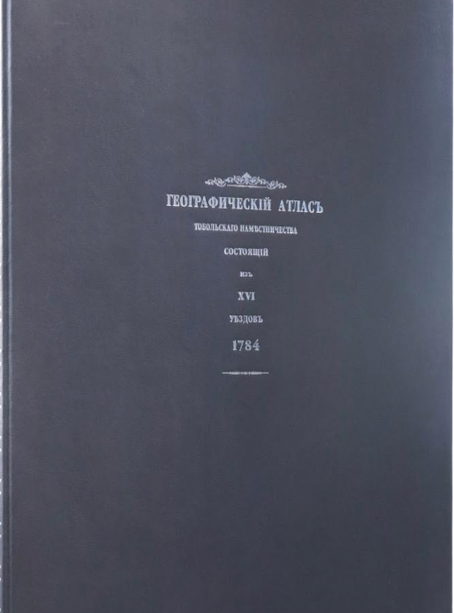
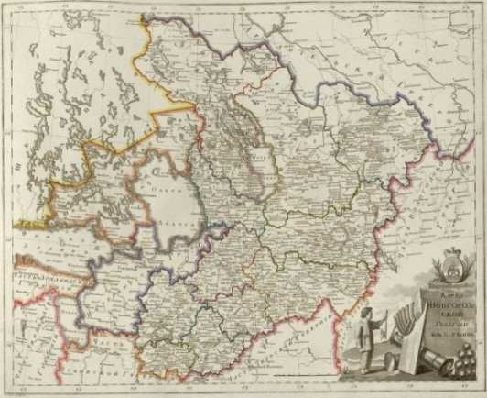
Самая большая
Вот эта книжка небольшая.
А. А. Фет
Географический атлас Тобольского наместничества, состоящий из шестнадцати уездов [Карты]. – [Факс. изд. 1784 г.]. – СПб. : Альфарет, 2008.
Тобольское наместничество было образовано по указу Екатерины II в 1775 году. В него вошла почти вся Западная Сибирь. В 1784 году создан рукописный географический атлас, в состав которого включены карты шестнадцати уездов и одна Генеральная карта Тобольского наместничества. Сопровождает их таблица расстояний между городами провинции. Атлас по праву можно назвать рукописным памятником истории Сибирского края.
Факсимильное издание, выполненное с сохранением оригинального формата и высокого качества цветопередачи, адресовано специалистам в области истории, картографии, краеведения, а также всем, кто интересуется историей Сибири.
Формат издания:
670 x 520 мм

Slide 11
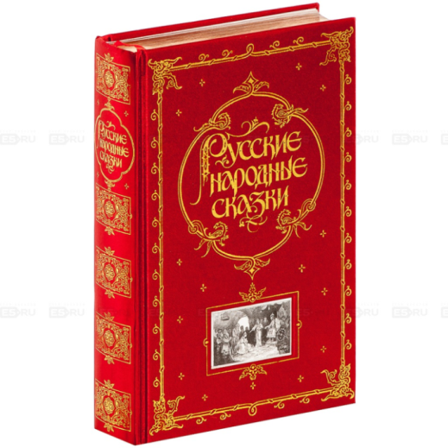
Самые сказочные
Сказка – великая духовная культура народа, которую мы собираем по крохам, и через
сказку раскрывается перед нами тысячелетняя история народа.
А. Н. Толстой
Гримм, В. К. Сказки / В. Гримм, Я. Гримм ; худож.: Ф. Грот-Иоганн, Р. Лейвебер ; [пер. с нем. Г. Петникова]. – М. : Эксмо, 2011.
Русские народные сказки. – М. : ЭКСМО, 2007.
Сказки в рисунках Е. Рачeва : [сказки, стихи, басни : для детей до 3-х лет : (для чтения родителями детям)]. – М. : АСТ : Малыш, 2017.
Сказки – это сокровища народной мудрости. В далеком прошлом с помощью устного народного творчества люди могли выражать свои мысли, отношение к окружающему миру, к действительности. В каждой сказке присутствует высокая воспитательная направленность, чтобы дети с самого юного возраста учились поступать правильно: быть справедливыми, добрыми, честными, смелыми, отзывчивыми, а также уважали старших и умели отличать добро от зла.

Slide 12
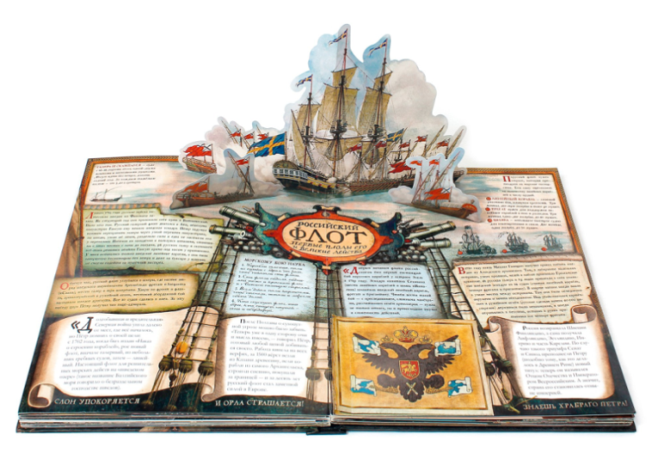
Самые интерактивные
Петр I : [интерактив. кн. для чтения, разглядывания и разгадывания / Е. Новичкова, К. Бунтман, А. Ратина ; худож.: А. Тронь, И. Лосева, И. Матинян]. – М. : Лабиринт-Пресс, 2015.
Три года авторы и редакторы создавали уникальный проект «Петр Первый» из подлинных документов, гравюр, карт, предметов петровской эпохи с помощью авторитетных научных консультантов: военных историков и участников движения исторической реконструкции, лучших специалистов по истории России XVIII века, коллекционеров, художников, сотрудников музеев и библиотек.

Slide 13
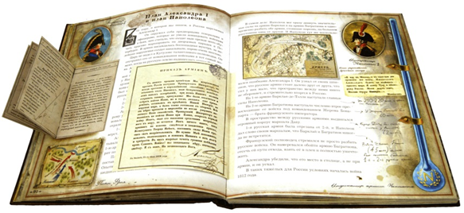
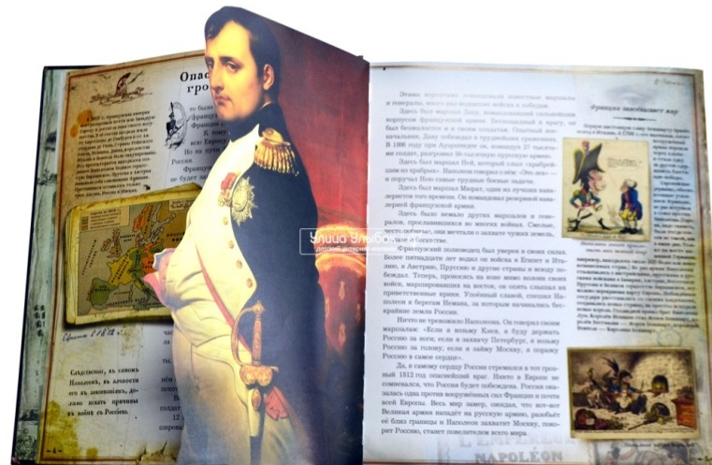
Брагин, М. Г. В грозную пору, [1812] / М. Г. Брагин ; [предисл., науч. консультант С. Нечаев ; фото: Ю. А. Молодковец и др. ; ил.: А. Ю. Аверьянова и др.]. – М. : Лабиринт Пресс, 2019.
Книга не просто знакомит читателя с войной 1812 года, она рассказывает о России и о людях, живших в то время, для которых понятия «Отечество» и «честь» не были пустыми словами.

Slide 14
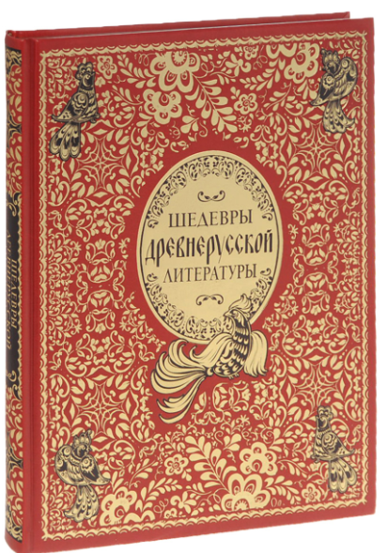
Самые шедевральные
Шедевры древнерусской литературы / [пер. и коммент. Д. С. Лихачева, В. В. Колесова]. – М. : ОЛМА Медиа Групп, 2015.
В книгу вошли бесценные произведения древнерусской литературы от «Повести временных лет» до «Жития протопопа Аввакума». Издание богато иллюстрировано старинными фресками и миниатюрами, гравюрами и иконами, иллюстрациями из летописей и литографиями, а также картинами известных отечественных и западных художников.
Шедевры русской иконописи : Андрей Рублев, Феофан Грек, Дионисий, Симон Ушаков / [авт.-сост. М. В. Адамчик]. – М. : АСТ ; Минск : Харвест, 2006.
Иконопись – не просто искусство. Для верующего человека икона священна. Через нее обретает он духовную связь с Богом и святыми. Художники-иконописцы ощущают эту связь с особенной остротой. Она возвышает и подкрепляет их талант. Наверное, поэтому их произведения так прекрасны. По-настоящему понять феномен иконописи, проникнуть в его завораживающую глубину можно только изучив ее образы и сюжеты.

Slide 15
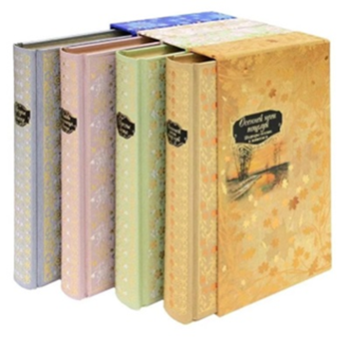
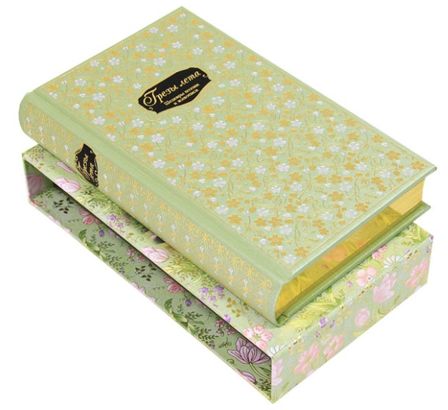
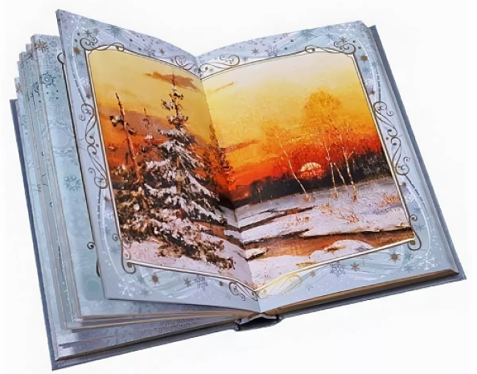
Книга никогда не бывает шедевром при своем
появлении, она им становится.
Жюль де Гонкур
Грезы лета : [антология поэзии] / [сост. Т. Деревянко ; худож. В. Мирошниченко]. – М. : АСТ-ПРЕСС СКД, 2011.
Звезды в снегу : [антология поэзии / сост. Т. Деревянко]. – М. : АСТ-ПРЕСС СКД, 2012.
Любви кудесница, Весна : [антология поэзии / сост. Т. Деревянко ; ред. А. Добрынин ; худож. В. Мирошни-ченко]. – М. : АСТ-Пресс, 2013.
Осенней неги поцелуй : [антология поэзии] / [сост. Т. Деревянко ; худож. В. Мирошниченко]. – М. : АСТ-ПРЕСС СКД, 2011.
Издательство «АСТ-Пресс» выпустило удивительно красивую и познавательную серию для тех, кто любит искусство, «Шедевры поэзии и живописи». Здесь объединены все лучшие рукотворные и стихотворные произведения, на какие только способен человек.

Slide 16
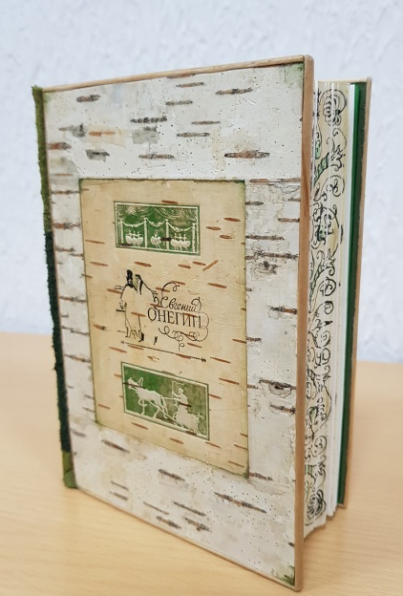
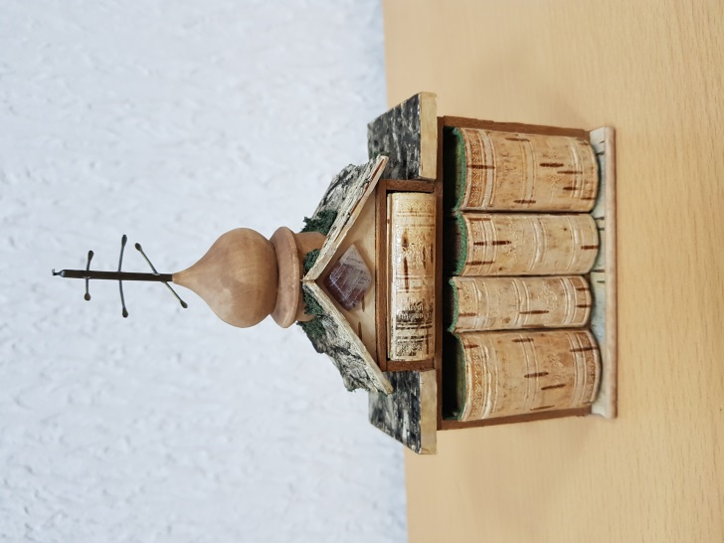
Самые берестяные
Что есть полоски бересты,
разбросанные перед нами?
Они – как чистые листы,
украшенные письменами…
Булат Окуджава
Пушкин, А. С. Евгений Онегин : роман в стихах / А. С. Пушкин ; худож. Д. А. Белюкин. – М. : Андреев. флаг, 2002.
Обложки книг сделаны
из бересты
Откровение святого Иоанна Богослова. – М. : ЯникО, 1998. – 168, [2] с. : ил. ; 30х40 мм. – Текст печ. с Синодального изд. Использованы гравюры Г. Доре.
От Иоанна святое благовествование. – М. : ЯникО, 1998. – 266, [2] с. : ил. ; 30х40 мм. – На обл. загл. Евангелие от Иоанна. Текст печ. с Синодального изд. В оформл. использованы гравюры Г. Доре.
От Луки святое благовествование. – М. : ЯникО, 1998. – 359, [2] с. : ил. ; 30х40 мм. – На обл. загл. Евангелие от Луки. Текст печ. с Синодального изд. Использованы гравюры Г. Доре.
От Марка святое благовествование. – М. : ЯникО, 1998. – 209, [2] с. ; 30х40 мм. – На обл. загл. Евангелие от Марка. Текст печ. с Синодального изд.
От Матфея святое благовествование. – М. : ЯникО, 1998. – 344, [2] с. ; 30х40 мм. – На обл. загл. Евангелие от Матфея. Текст печ. с Синодального изд.

Slide 17
Читайте и будьте счастливы!
Приходите: г. Ханты-Мансийск, ул. Мира, 2
Звоните: (3467) 32 36 53, 33-35-98
Пишите: ugra@okrlib.ru
Заходите: www.okrlib.ru

